Slide 1
PHƯƠNG PHÁP MÁY HỌC CHO VIỆC DỰ ĐOÁN MẮC BỆNH TIỂU ĐƯỜNG

Slide 2
GIỚI THIỆU
Cấu trúc:
Lý do chọn đề tài.
Mục tiêu của bài viết.
Các phương thức máy học được xem xét

Slide 3
Lý do nghiên cứu đề tài
Đái tháo đường, một bệnh rối loạn chuyển hóa mãn tính, đã trở thành mối quan tâm đáng kể về sức khỏe toàn cầu:
Chẩn đoán sớm và chính xác bệnh tiểu đường là rất quan trọng .
Các phương pháp chẩn đoán truyền thống có thể tốn thời gian và dễ xảy ra lỗi của con người.
Học máy cung cấp một phương pháp tiếp cận đầy hứa hẹn để cải thiện độ chính xác và hiệu quả của dự đoán bệnh tiểu đường.

Slide 4
Mục tiêu của bài viết
Tìm ra phương thức máy học tốt nhất, hiệu quả nhất cho việc chẩn đoán bệnh tiểu đường.

Slide 5
Mục tiêu của bài viết
Tìm ra phương thức máy học tốt nhất, hiệu quả nhất cho việc chẩn đoán bệnh tiểu đường.

Slide 6
Các phương thức/thuật toán máy học được xem xét
CatBoost.
Logistic Regression.
Random Forrest.

Slide 7
PHÂN TÍCH DỮ LIỆU
Phân tích cân bằng nhãn.
Phân tích giá trị bị thiếu
Phân tích giá trị ngoại lai.
Phân tích tương quan.

Slide 8
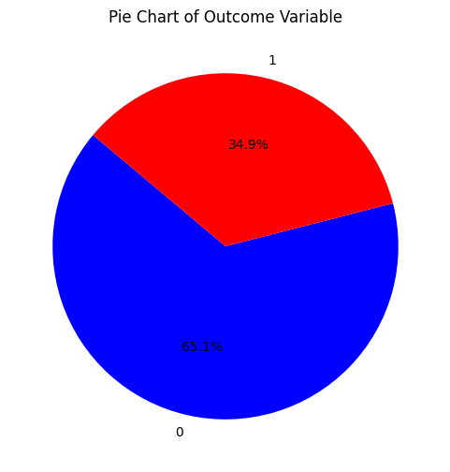
Phân tích cân bằng nhãn
Như được mô tả trong biểu đồ hình tròn, có sự mất cân bằng đáng kể giữa hai lớp 1 và 0.
Lớp tích cực (được gắn nhãn 1) chiếm 65,1% tập dữ liệu
Lớp tiêu cực (được gắn nhãn 0) chiếm 34,9% còn lại

Slide 9
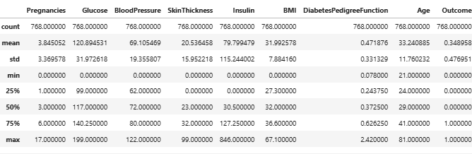
Phân tích giá trị bị thiếu
Xem xét dòng min, ta có thể thấy rằng Glucose, BloodPressure, SkinThickness, Insulin, BMI chứa giá trị bị thiếu (giá trị bị thiếu là 0).

Slide 10
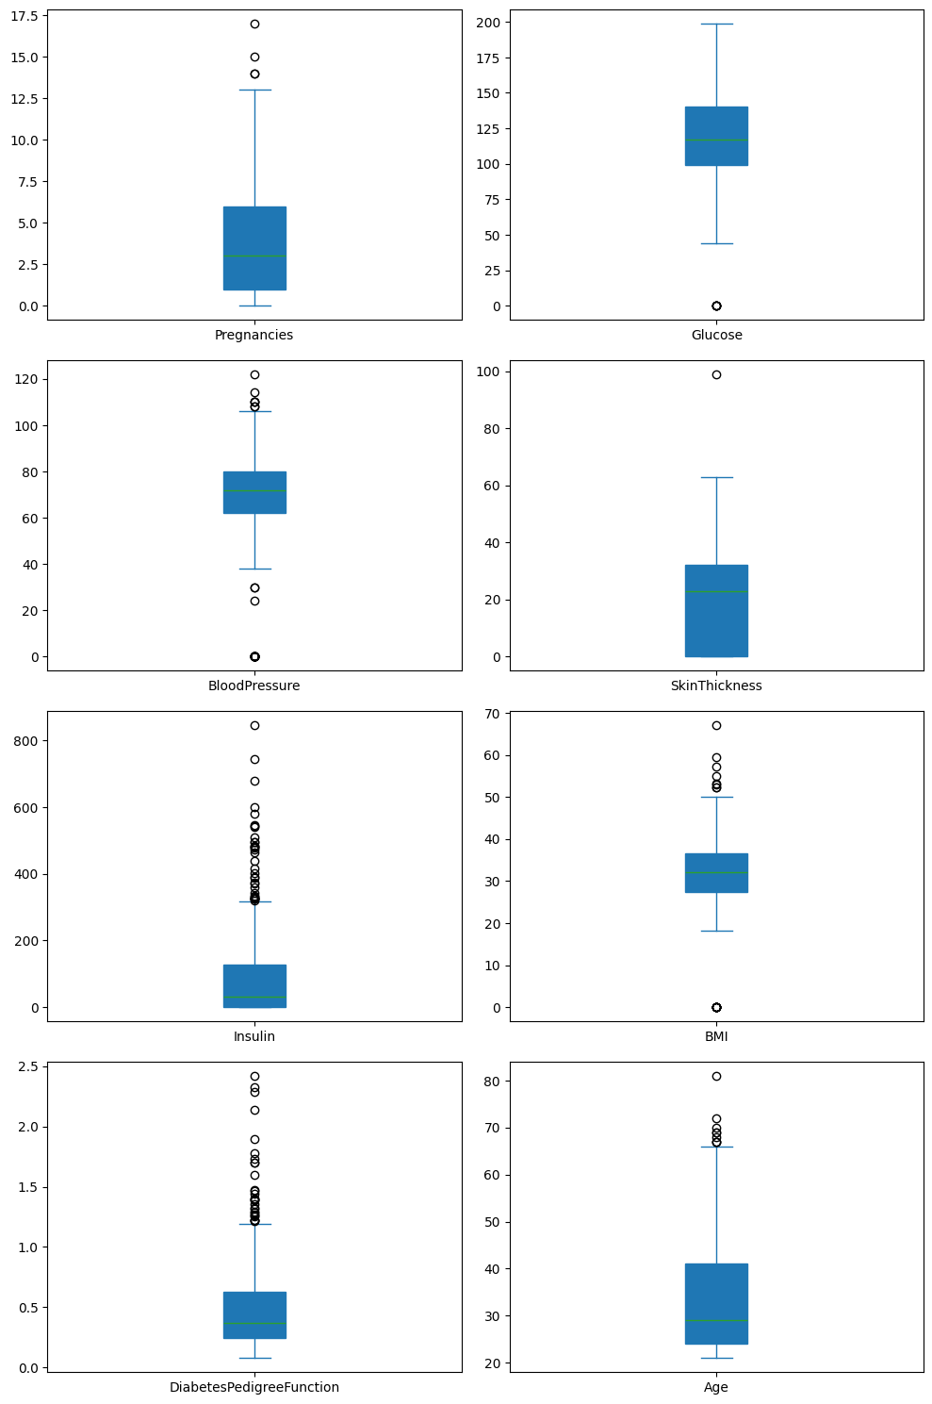
Phân tích giá trị ngoại lai
Tất cả các thuộc tính đều có giá trị ngoại lai.
Có thể phải điều tra thêm để đánh giá tác động của giá trị ngoại lai.

Slide 11
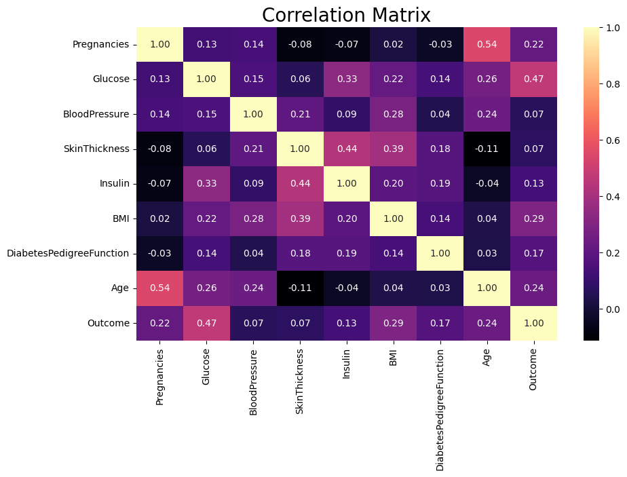
Phân tích tương quan
Đặc trưng kém quan trọng với Outcome là BloodPressure, SkinThickness và Insulin.
Đặc trưng quan trọng tuyến tính là Glucose, BMI, Pregnancies, DiabetesPedigreeFunction.
Tương quan giữa Pregnancies và Age là (0.54) là khá cao cần chú ý để tránh đa cộng tuyến trong mô hình.

Slide 12
TIỀN XỬ LÝ DỮ LIỆU
Kiểm tra giá trị trùng lặp
Kiểm tra giá trị bị thiếu
Xử lý mất cân bằng nhãn.
Xử lý giá trị ngoại lai.

Slide 13

TIỀN XỬ LÝ DỮ LIỆU
Đọc tập dữ liệu sử dụng Pandas:

Slide 14
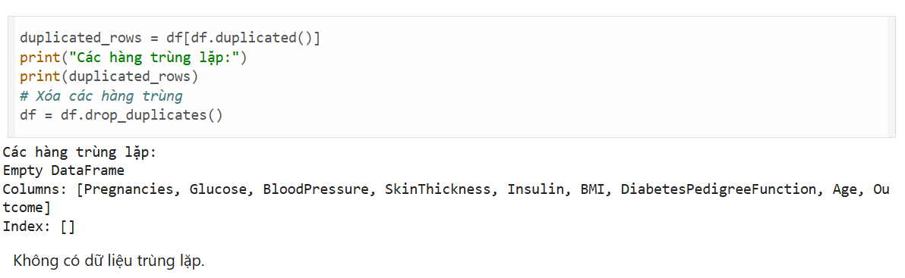
Kiểm tra giá trị trùng lặp
Xóa giá trị trùng lập:

Slide 15
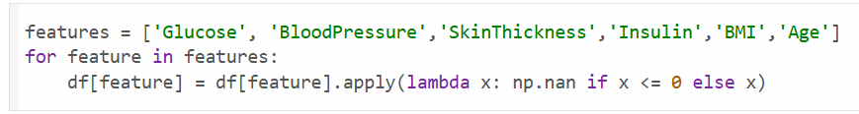
Kiểm tra giá trị bị thiếu
Chuyển các giá trị 0 hoặc âm thành giá trị NaN

Slide 16

Kiểm tra giá trị bị thiếu
Chia dữ liệu:

Slide 17
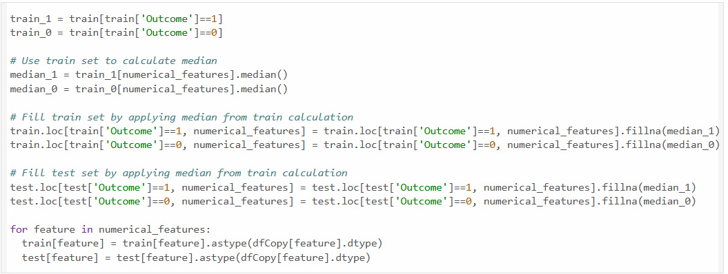
Kiểm tra giá trị bị thiếu
Xứ lý giá trị bị thiếu: sử dụng phương pháp điền giá trị (Imputation).
Giá trị để điền là giá trị trung vị (Median). Sử dụng giá trị trung của tập train

Slide 18
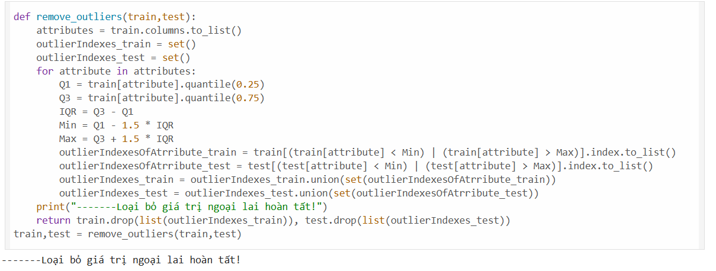
Xử lý giá trị ngoại lai
Xứ lý giá trị bị thiếu: sử dụng phương pháp bỏ giá trị ngoại lai theo từng thuộc tính. Cách xử lý loại bỏ ngoại lai này sẽ giúp giữ lại các hàng khác không có giá trị ngoại lai trong thuộc tính đó, giảm thiểu mất dữ liệu

Slide 19
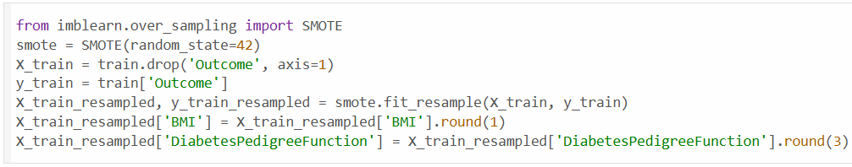
Xử lý mất cân bằng nhãn
class 0 có số lượng gấp đôi class 1, cho thấy sự mất cân bằng giữa 2 class trong tập dữ liệu.
Để khắc phục vấn đề này, có thể sử dụng các phương pháp cân bằng dữ liệu như SMOTE (Synthetic Minority Over-sampling Technique) hay RUS (RandomUnderSampling, không khuyến khích), sau đây sẽ sử dụng SMOTE để cân bằng dữ liệu.

Slide 20
Xử lý giá trị ngoại lai
Lý do sử dụng phương pháp: Cải thiện điểm số.

Slide 21
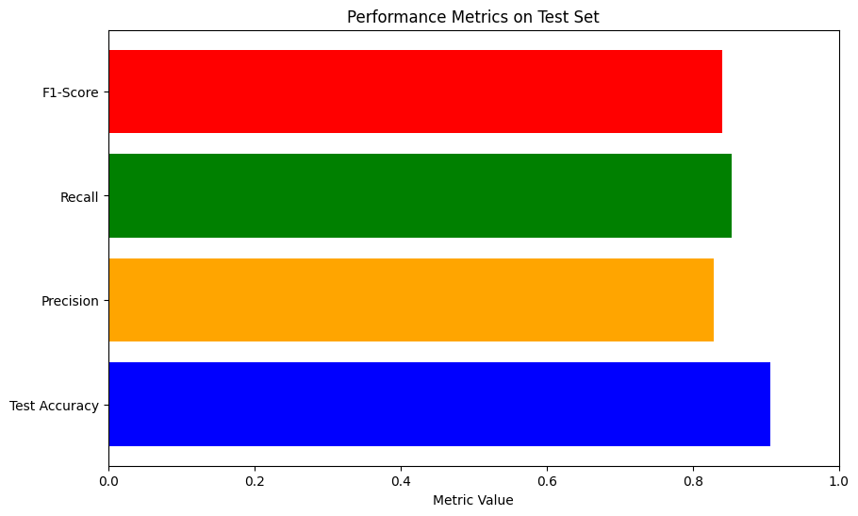
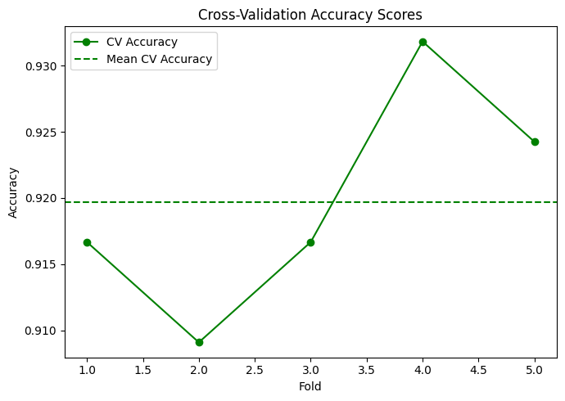
Xử lý giá trị ngoại lai
Điểm số trên cross validation set của Random Forrest
Điểm số trên test set của Random Forrest

Slide 22
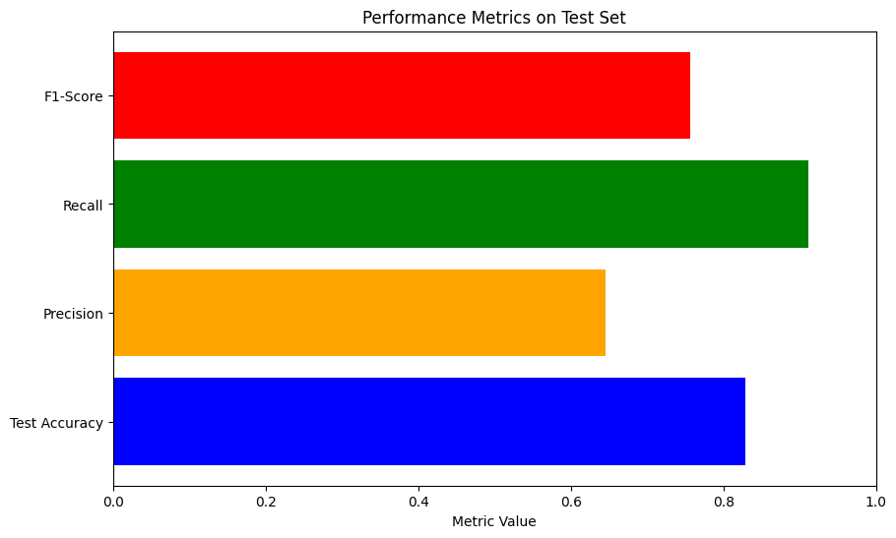
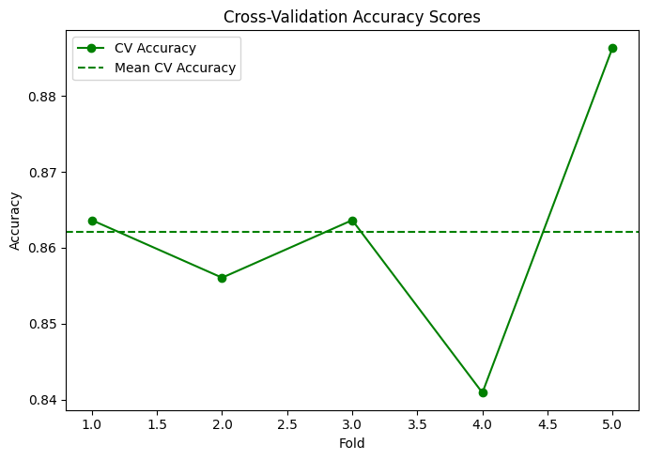
Xử lý giá trị ngoại lai
Điểm số trên cross validation set của Logistic Regression
Điểm số trên test set của Logistic Regression

Slide 23
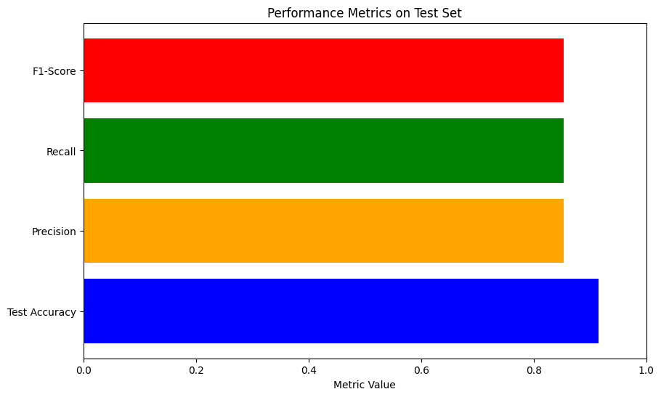
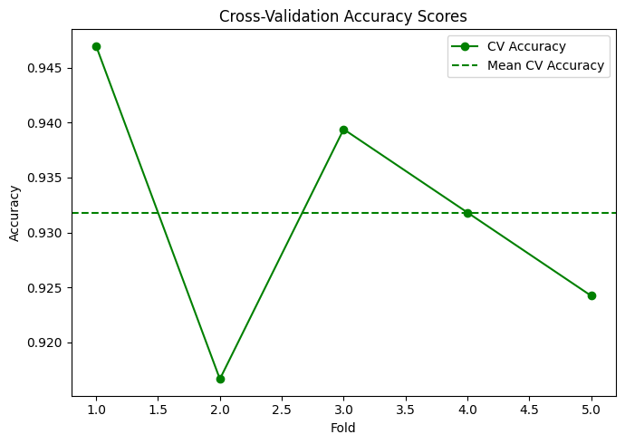
Xử lý giá trị ngoại lai
Điểm số trên cross validation set của Logistic Regression
Điểm số trên test set của CatBoost

Slide 24
Xử lý giá trị ngoại lai
Nhận xét: Tất cả mô hình đều tăng hiệu suất, tăng độ chính xác của tập test. Đây là một cải thiện rất tốt, đặc biệt là CatBoost và RandomForest.
Sự cải thiện thông qua cách xử lý dữ liệu ngoại lai theo đặc trưng gia tăng đáng kể hiệu suất và độ chính xác của mô hình trong việc phân class 1 và class 0.
Trong 3 mô hình thì có mô hình RandomForest, CatBoost có hiệu suất rất tốt.

Slide 25
LỰA CHỌN MÔ HÌNH
Từ tiền xử lý giá trị ngoại lai ta có RandomForest, CatBoost có hiệu suất rất tốt.
Lựa chọn 2 mô hình có hiệu suất tốt là RandomForest và CatBoost để dự đoán mẫu và đưa ra nhận xét, đánh giá.

Slide 26
LỰA CHỌN MÔ HÌNH
Vì không có dữ liệu ngoài, nên sẽ sử dụng chính tập dữ liệu thô qua tiền xử lý như là tập dự đoán để kiểm tra, đánh giá khả năng dự đoán của mô hình.
Tập dự đoán này cần được trải qua tiền xử lý tương tự với tiền xử lý dữ liệu huấn luyện của mô hình. Áp dụng giá trị tính toán với số liệu của tập dự đoán, không phải tập huấn luyện hay tập kiểm tra vừa rồi.

Slide 27
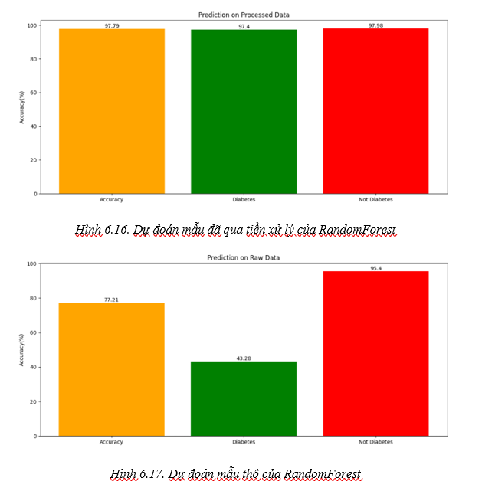
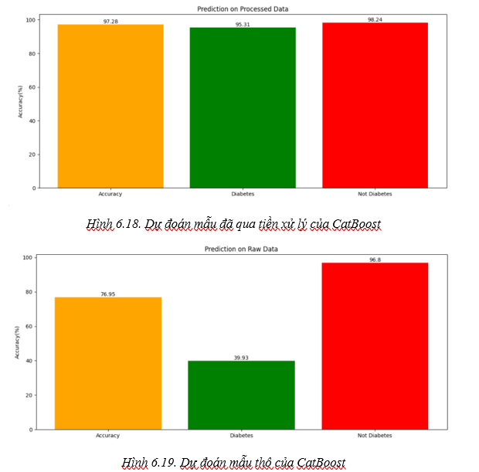
LỰA CHỌN MÔ HÌNH

Slide 28
LỰA CHỌN MÔ HÌNH
Phân tích:
Mô hình RF dự đoán mẫu Processed rất tốt lớp 0 (97,4%) và lớp 1 (97,98%), phân biệt được lớp 1 rất hiệu quả mà không có sự chênh lệch với lớp 0.
Với dữ liệu thô, mẫu được dự đoán hầu hết là lớp 0, không phân biệt được lớp 1, đây là một dấu hiệu tốt chứng minh mô hình không bị Overfitting hay bị rò rĩ dữ liệu.
Mô hình CB dự đoán mẫu Processed rất tốt lớp 0 (95.31%) và lớp 1 (98,24%), phân biệt 2 lớp tốt. Nhưng mô hình dự đoán đúng lớp 0 nhiều hơn và có sự chênh lệch khá lớn với lớp 1.
Với dữ liệu thô, mẫu được dự đoán hầu hết là lớp 0, không phân biệt được lớp 1, đây là một dấu hiệu tốt chứng minh mô hình không bị Overfitting hay bị rò rĩ dữ liệu

Slide 29
LỰA CHỌN MÔ HÌNH
Cả 2 mô hình đều được huấn luyện và dữ liệu được xử lý đúng hướng, thể hiện kết quả rất tốt, đánh giá lẫn dự đoán đều đạt kết quả mong đợi.
Mô hình RandomForestClassifier phân biệt lớp 1 và lớp 0 ổn định và cân bằng hơn mô hình CatBoostClassifier, mặc dù mô hình CatBoost nhận diện tốt ở lớp 0, nhưng mục đích của mô hình này, bài toán, hướng đi và dự án là phân biệt 2 lớp ổn định nhất có thể đặc biệt chú trọng lớp 1.
=> Mô hình RandomForest là mô hình có hiệu suất và độ ổn định tốt nhất

Slide 30
KẾT LUẬN
Đánh giá kết quả nghiên cứu.
Trong nghiên cứu này, chúng tôi đã triển khai và thử nghiệm các phương pháp học máy để dự đoán bệnh tiểu đường dựa trên dữ liệu y tế.
Mô hình Random Forest đạt độ chính xác tổng thể 97.79% trên tập dữ liệu, với độ chính xác cao trong việc phân loại bệnh nhân không mắc tiểu đường (97.98%) và phân loại bệnh nhân mắc tiểu đường (97.4%).

Slide 31
KẾT LUẬN
Những hạn chế trong nghiên cứu
Dữ liệu hạn chế về kích thước và dữ liệu thiếu:
Dẫn đến việc khó tổng quát hóa mô hình trên các mẫu đối tượng khác nhau.
Các giá trị bị thiếu trong các đặc trưng đã được điền, ước tính, nhưng cách tiếp cận này có thể gây ra sai số và không đúng với số liệu của bệnh nhân một cách thực tế.
Mất cân bằng trong dữ liệu:
Tập dữ liệu ban đầu có sự chênh lệch giữa hai lớp (mắc bệnh và không mắc bệnh), và mặc dù đã sử dụng SMOTE để cân bằng dữ liệu, việc này không hoàn toàn cải thiện phân phối dự đoán lớp 1 một cách hoàn hảo.

Slide 32
KẾT LUẬN
Hướng nghiên cứu tiếp theo:
Mở rộng và làm phong phú dữ liệu:
Thu thập thêm dữ liệu từ các nguồn khác nhau với các đặc trưng y tế chi tiết hơn và đa dạng về dân số, nhằm cải thiện tính tổng quát của mô hình.
Nghiên cứu cách xử lý missing values dựa trên dữ liệu y học thực tế
Thử nghiệm nhiều phương pháp mô hình hóa khác:
Áp dụng nhiều mô hình nâng cao hơn
Xây dựng các mô hình tổ hợp để tận dụng điểm mạnh của nhiều thuật toán khác nhau.
Thử nghiệm nhiều không gian tham số để giúp mô hình học chi tiết và quan sát dữ liệu tốt hơn.

Slide 33
KẾT LUẬN
Hướng nghiên cứu tiếp theo:
Phát triển ứng dụng thực tế:
Thiết kế hệ thống dự đoán bệnh tiểu đường có giao diện thân thiện, tích hợp trong các phần mềm y tế để hỗ trợ bác sĩ trong chẩn đoán.
Tối ưu hóa thời gian xử lý để phù hợp với môi trường ứng dụng thời gian thực.
Phân tích sâu hơn về các đặc trưng:
Tăng cường các phương pháp phân tích tương quan và độ quan trọng của đặc trưng để xác định chính xác các yếu tố ảnh hưởng đến nguy cơ mắc bệnh.
Kết hợp với các nghiên cứu y học để bổ sung thông tin chuyên môn vào mô hình.

